Slide 1
Интеллектуальный анализ данных методами МО
Лекция 2

Slide 2
Метрики

Slide 3
Самые используемые метрики
Classification Metrics (accuracy, precision, recall, F1-score, ROC, AUC, …)
Regression Metrics (MSE, MAE)
Ranking Metrics (MRR, DCG, NDCG)
Statistical Metrics (Correlation)
Computer Vision Metrics (PSNR, SSIM, IoU)
NLP Metrics (Perplexity, BLEU score)
Deep Learning Related Metrics (Inception score, Frechet Inception distance)

Slide 4
Classification Metrics

Slide 5
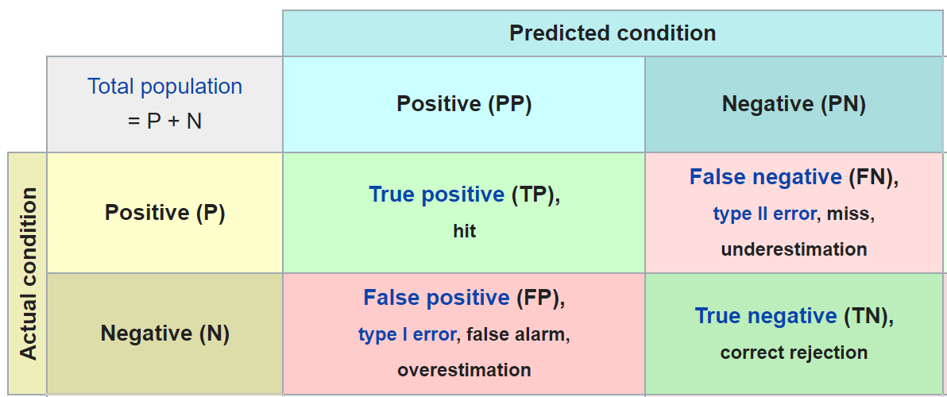
Confusion matrix
5- кот 5 – не кот
5+5=10 | Pred Pos | Pred Neg
Act Pos | 0.3 | 0.2
Act Neg | 0.1 | 0.4
Не метрика, но знать надо!

Slide 6
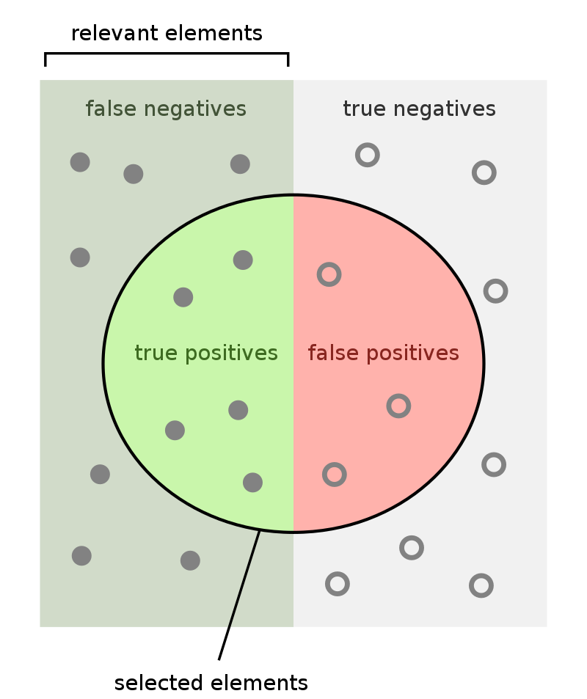
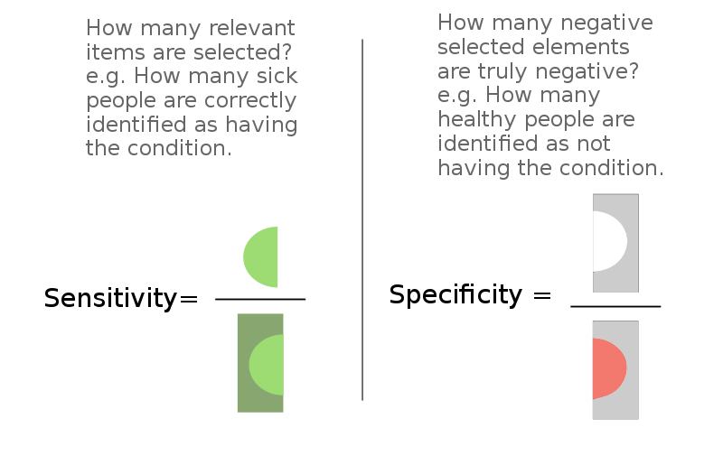
Чувствительность Специфичность

Slide 7
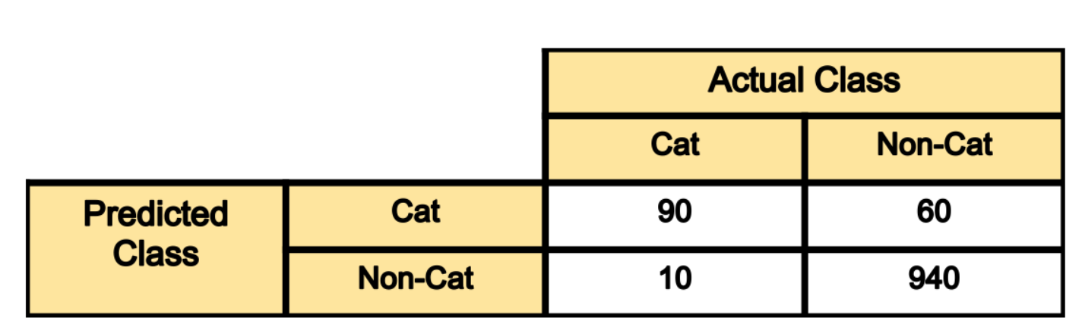
1100 изображений (1000 не-котов, и 100 котов)

Slide 8
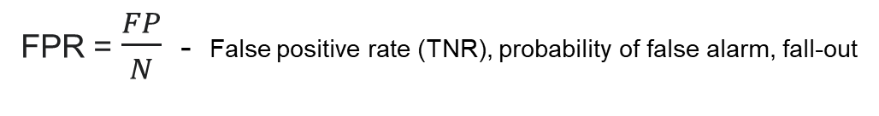
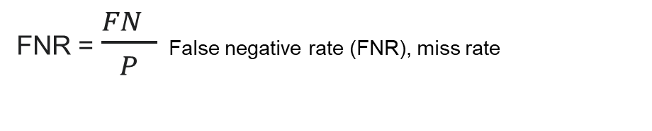
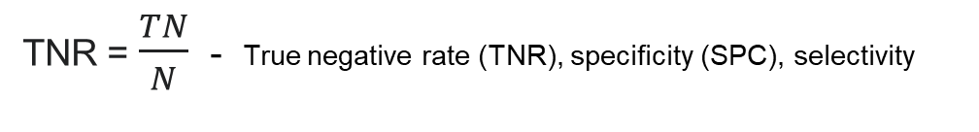
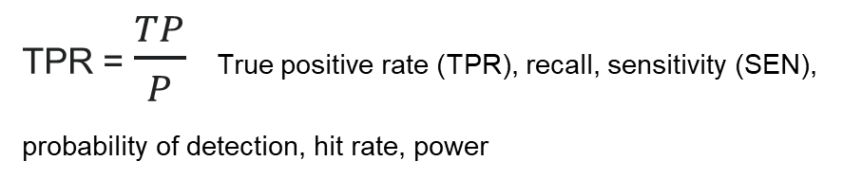
P = 100
N = 1000
TPR = $\frac{TP}{P}$ True positive rate (TPR), recall, sensitivity (SEN), probability of detection, hit rate, power
FNR = $\frac{FN }{P}$ False negative rate (FNR), miss rate
TNR = $\frac{TN}{N}$- True negative rate (TNR), specificity (SPC), selectivity
FPR = $\frac{FP}{N}$- False positive rate (TNR), probability of false alarm, fall-out

Slide 9
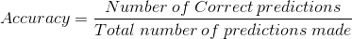
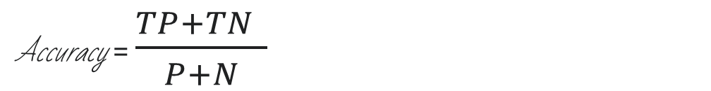
Accuracy (точность ?)
Accuracy = $\frac{TP+TN }{P+N}$
TP 90, TN 940, FP 60, FN 10
Не используется на несбалансированных датасетах.
Почему?
1100 изображений (1000 не-котов, и 100 котов)

Slide 10
Precision (точность ?)
Precision= True_Positive/ (True_Positive+ False_Positive)
Precision_Cat = ?
доля объектов, названных классификатором положительными и при этом действительно являющимися положительными
Precision_Non_Cat = ?
TP 90, TN 940, FP 60, FN 10
1100 изображений (1000 не-котов, и 100 котов)

Slide 11
Recall (Полнота)
Recall= True_Positive/ (True_Positive+ False_Negative)
Recall _Cat = ?
какую долю объектов положительного класса из всех объектов положительного класса нашел алгоритм.
Recall _Non_Cat = ?
TP 90, TN 940, FP 60, FN 10
1100 изображений (1000 не-котов, и 100 котов)

Slide 12
Recall — способность алгоритма обнаруживать данный класс вообще
Precision — способность отличать этот класс от других классов.

Slide 13
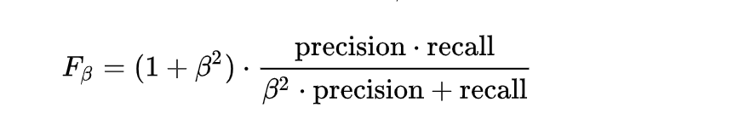
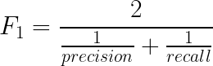
F-beta score (F – мера)
β принимает значения в диапазоне 0 < β < 1 если приоритет точности,
Β > 1 приоритет отдается полноте.
При β=1 сбалансированная F-мера (также ее называют F1).

Slide 14
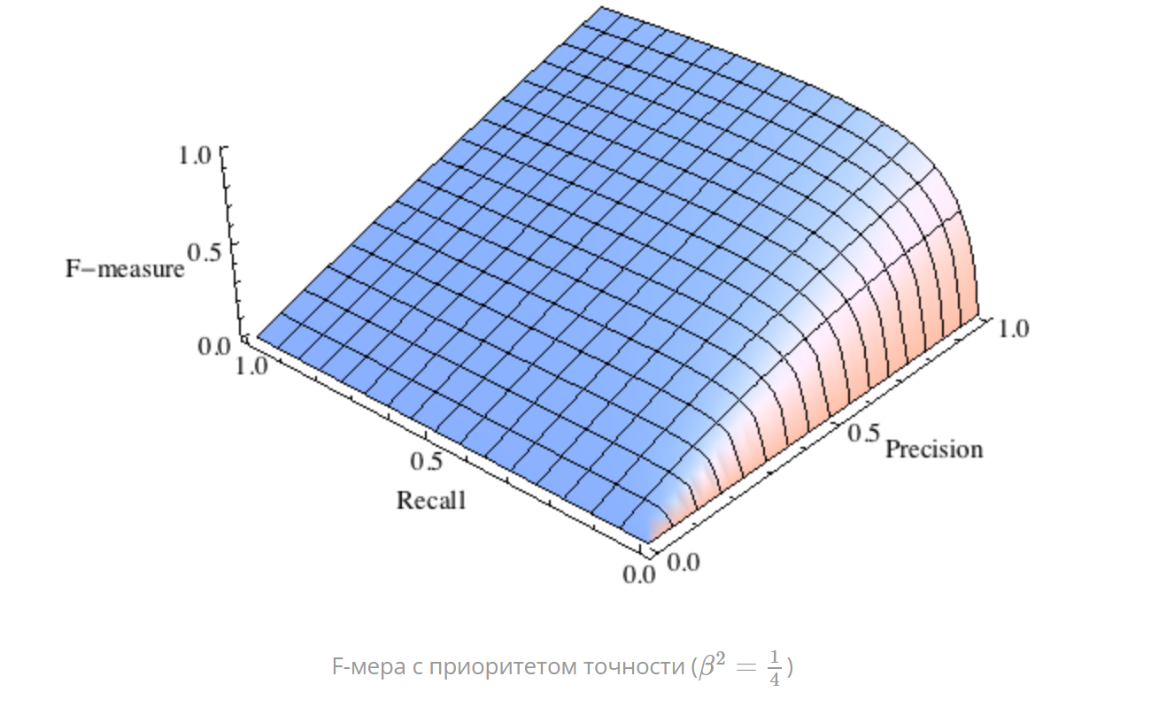
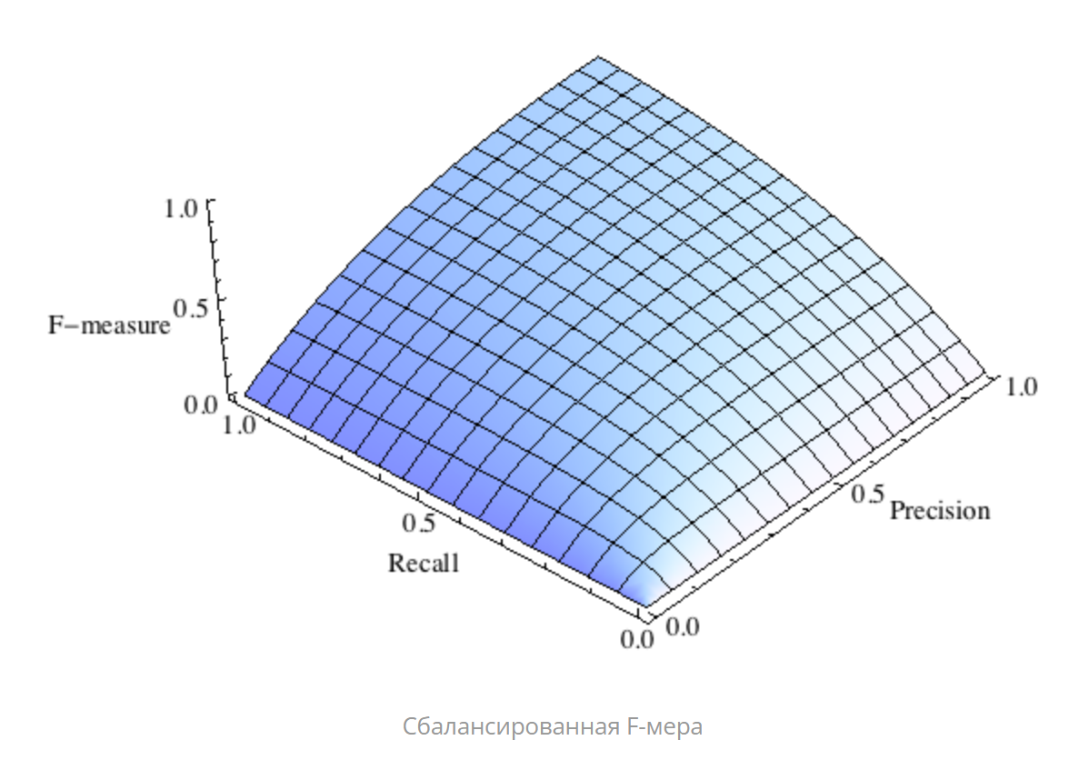
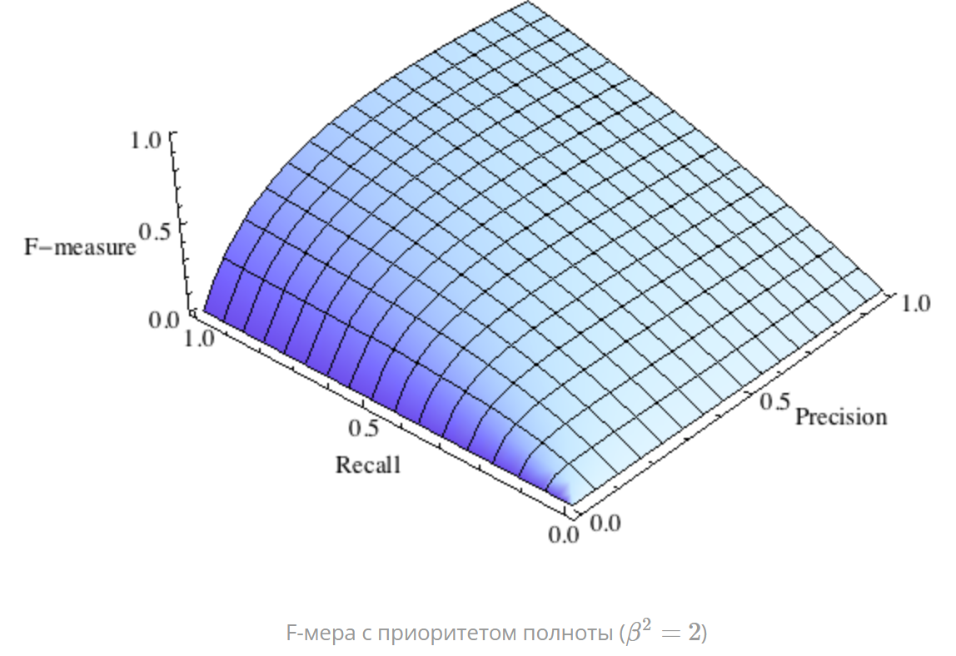
F мера

Slide 15
ROC-кривая
взаимосвязь между чувствительностью модели (TPR) и её специфичностью (FPR)

Slide 16
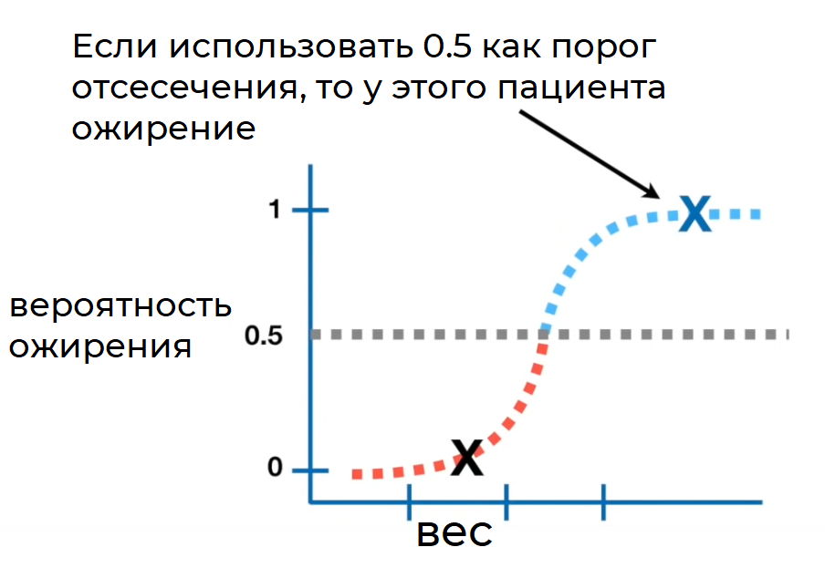
Порог отсечения

Slide 17
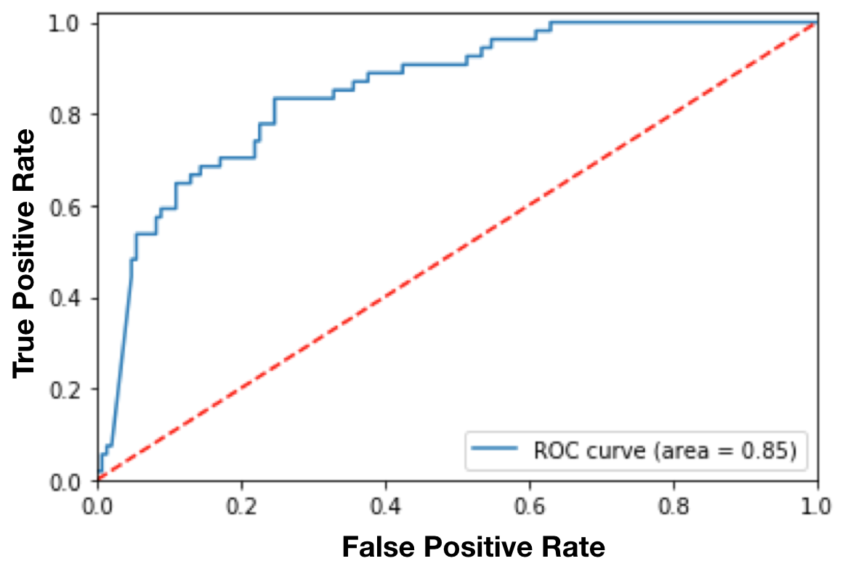
Построение ROC кривой
Вектор вероятности принадлежности к классу [0.45, 0.6, 0.7, 0.3]
cut-off= 0.5: predicted-labels= [0,1,1,0] (default threshold) cut-off= 0.2: predicted-labels= [1,1,1,1] cut-off= 0.8: predicted-labels= [0,0,0,0]

Slide 18
Построение ROC кривой
ROC-кривая получается следующим образом:
Для каждого значения порога отсечения, которое меняется от 0 до 1 с шагом d​ (например, 0,01) рассчитываются значения чувствительности Se и специфичности Sp.
Строится график зависимости: по оси Y откладывается чувствительность Se, по оси X FPR=100−Sp — доля ложно положительных случаев.

Slide 19
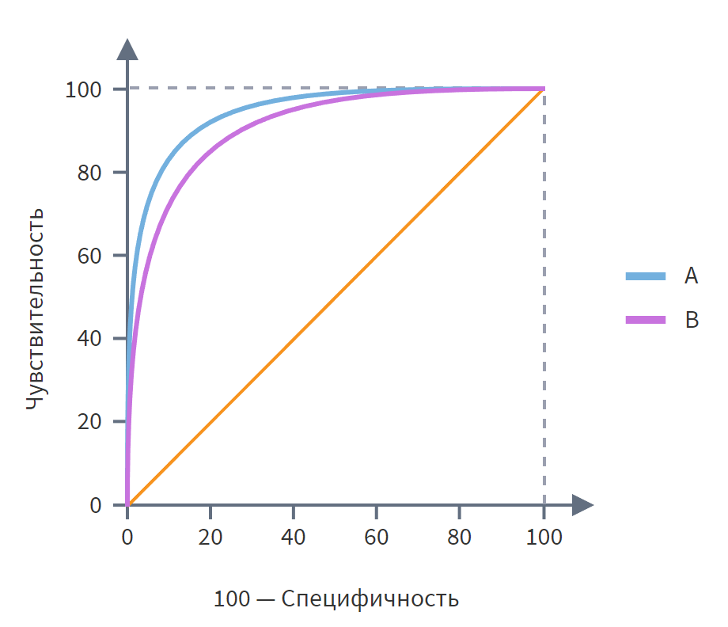
Какая модель лучше?

Slide 20
AUC
area under the curve (AUC)
AUC — это вероятность того, что модель ранжирует случайный положительный пример выше, чем случайный отрицательный пример
Площадь под ROC кривой

Slide 21
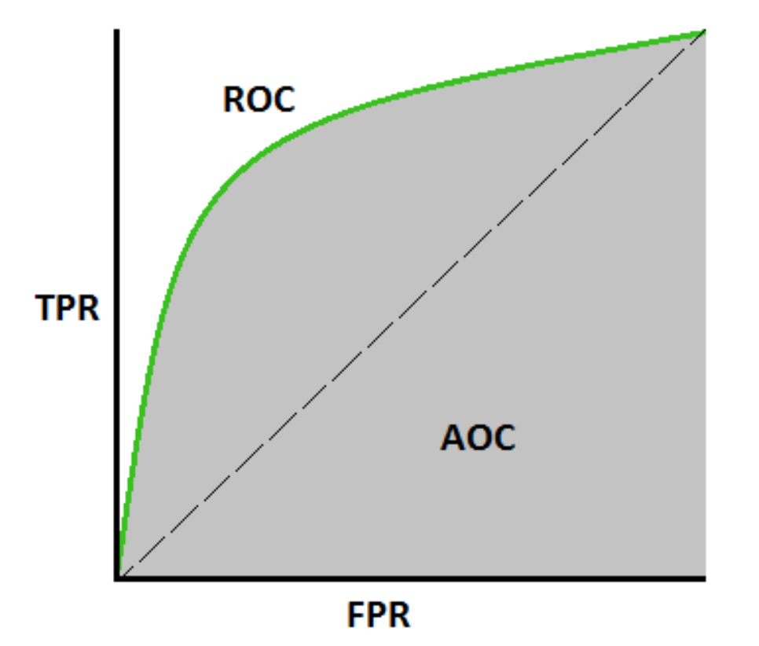
Пределы значения AUC? Зависит ли AUC от cut-off?

Slide 22
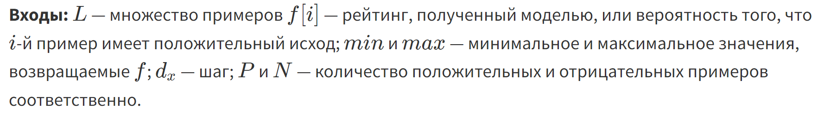
Канонический алгоритм построения ROC-кривой

Slide 23
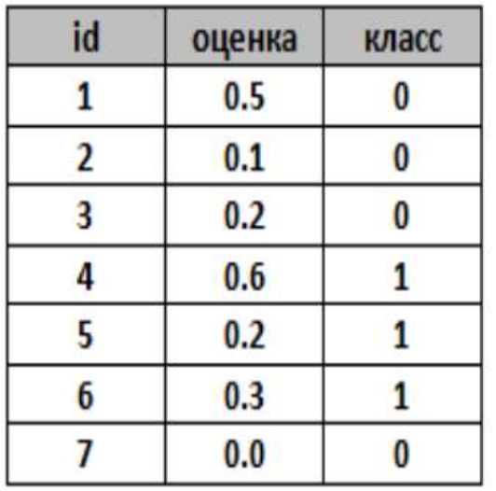
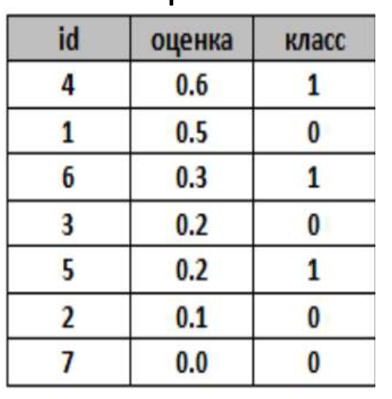
Практика. Строим ROC кривую
Строим по тестовой выборке
Сортируем по вероятности
Пусть n –число нулей в тестовой выборке, m – число единиц.
У нас n=4, m=3.
Единичный квадрат на координатной плоскости разбиваем его на m равных
частей горизонтальными линиями и на n – вертикальными

Slide 24
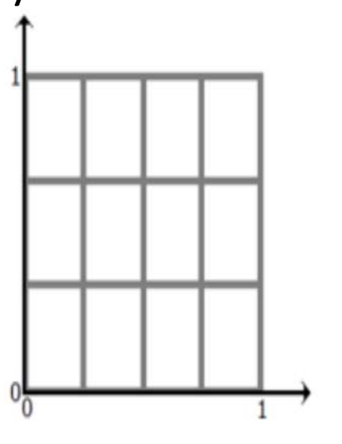
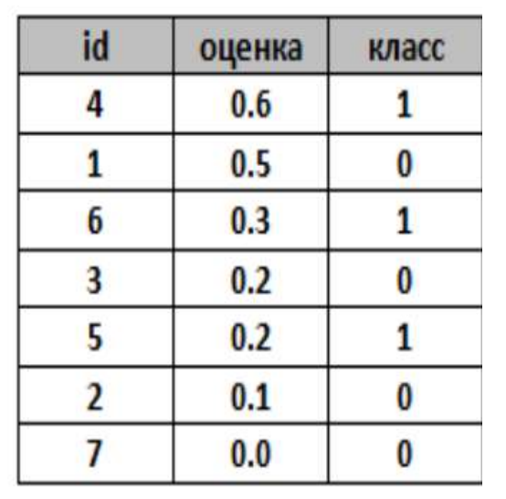
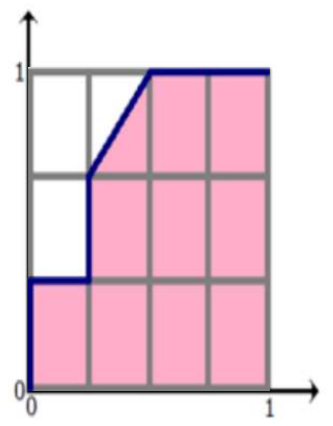
Стартуем из точки (0, 0). Просматриваем значения сверху вниз.
Если значение метки класса в просматриваемой строке 1, то делаем шаг вверх; если 0, то делаем шаг вправо.
Если у нескольких объектов значения вероятностей равны, то мы делаем сразу шаг в точку, которая на a блоков выше и b блоков правее, где a – число единиц в
группе таких объектов, b – число нулей в ней

Slide 25
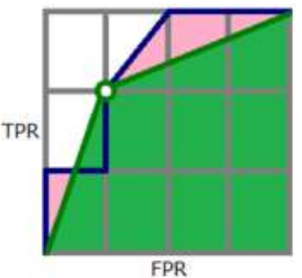
И что с этим делать?
Какие объекты отнести к классу 1, а какие к классу 0?
Для этого нужно будет выбрать некоторый порог (объекты с оценками выше порога считаем принадлежащими классу 1, остальные – 0).
Выбору порога соответствует выбор точки на ROC-кривой.
Например, для порога 0.25 и нашего примера – точка указана на рисунке (1/4, 2/3)
Значение по горизонтали: FPR (false positive rate), доля объектов класса 0, которые неверно классифицированы нашим алгоритмом. В нашем случае ¼
Значение по вертикали: TPR (true positive rate, recall), доля объектов класса 1, которые верно классифицированы нашим алгоритмом. В нашем случае 2/3

Slide 26
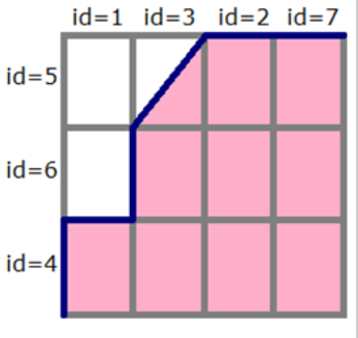
Сетка на рис. разбила квадрат на m×n блоков.
Ровно столько же пар вида (объект класса 1, объект класса 0), составленных из объектов тестовой выборки.
Каждый закрашенный блок на рис. соответствует паре (объект класса 1, объект класса 0), для которой наш алгоритм правильно предсказал порядок (объект класса 1 получил оценку выше, чем объект класса 0), не закрашенный блок – паре, на которой ошибся.
Таким образом, AUC ROC равен доле пар объектов вида (объект класса 1, объект класса 0), которые алгоритм верно упорядочил, т.е. первый объект идёт в упорядоченном списке раньше.

Slide 27
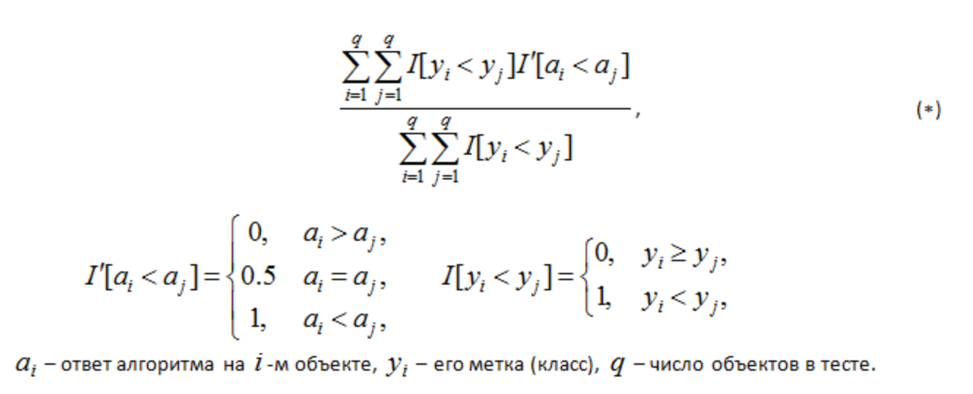
Численно это можно записать так:

Slide 28
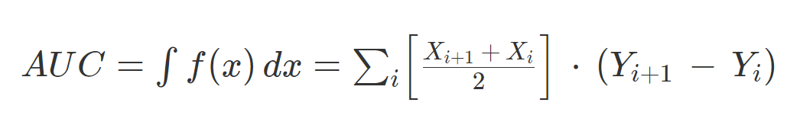
Площадь под кривой
Интервал AUC | Качество модели
0,9-1,0 | Отличное
0,8-0,9 | Очень хорошее
0,7-0,8 | Хорошее
0,6-0,7 | Среднее
0,5-0,6 | Неудовлетворительное
показатель AUC предназначен скорее для сравнительного анализа нескольких моделей;
AUC не содержит никакой информации о чувствительности и специфичности модели

Slide 29
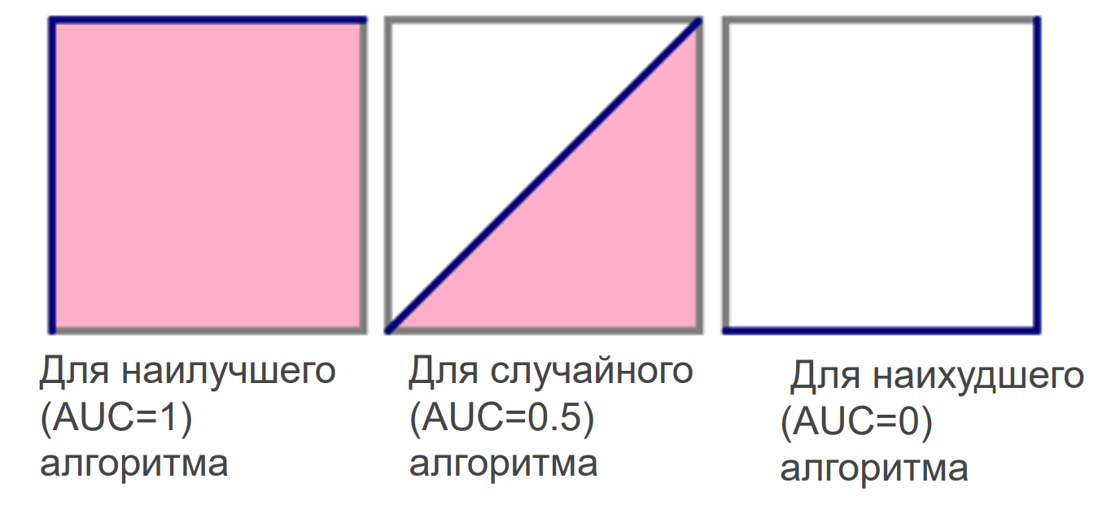

Slide 30
AUC ROC
Чем больше показатель AUC, тем лучшей прогностической силой обладает модель.
показатель AUC предназначен скорее для сравнительного анализа нескольких моделей;
AUC не содержит никакой информации о чувствительности и специфичности модели.
Интервал AUC | Качество модели
0,9-1,0 | Отличное
0,8-0,9 | Очень хорошее
0,7-0,8 | Хорошее
0,6-0,7 | Среднее
0,5-0,6 | Неудовлетворительное

Slide 31
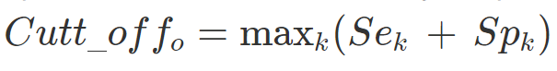
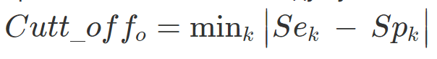
КритериИ выбора порога отсечения
1. Требование минимальной величины чувствительности (специфичности) модели.
Например, нужно обеспечить чувствительность теста не менее 80%. В этом случае оптимальным порогом будет максимальная специфичность (чувствительность), которая достигается при 80% (или значение, близкое к нему «справа» из-за дискретности ряда) чувствительности (специфичности).
2. Требование максимальной суммарной чувствительности и специфичности модели
3. Требование баланса между чувствительностью и специфичностью

Slide 32
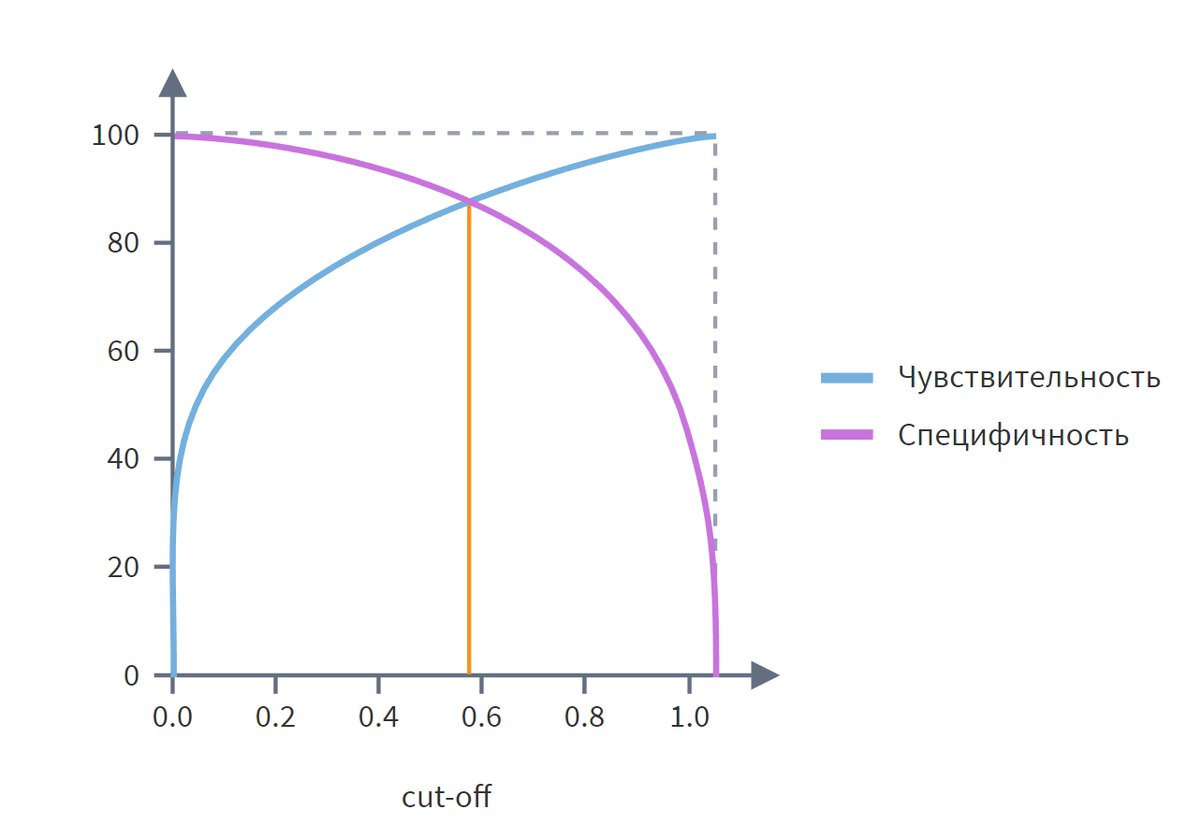
Баланс Чувствительности и специфичности

Slide 33
Многоклассовая классификация
Матрица неточностей
macro-averaging

Slide 34
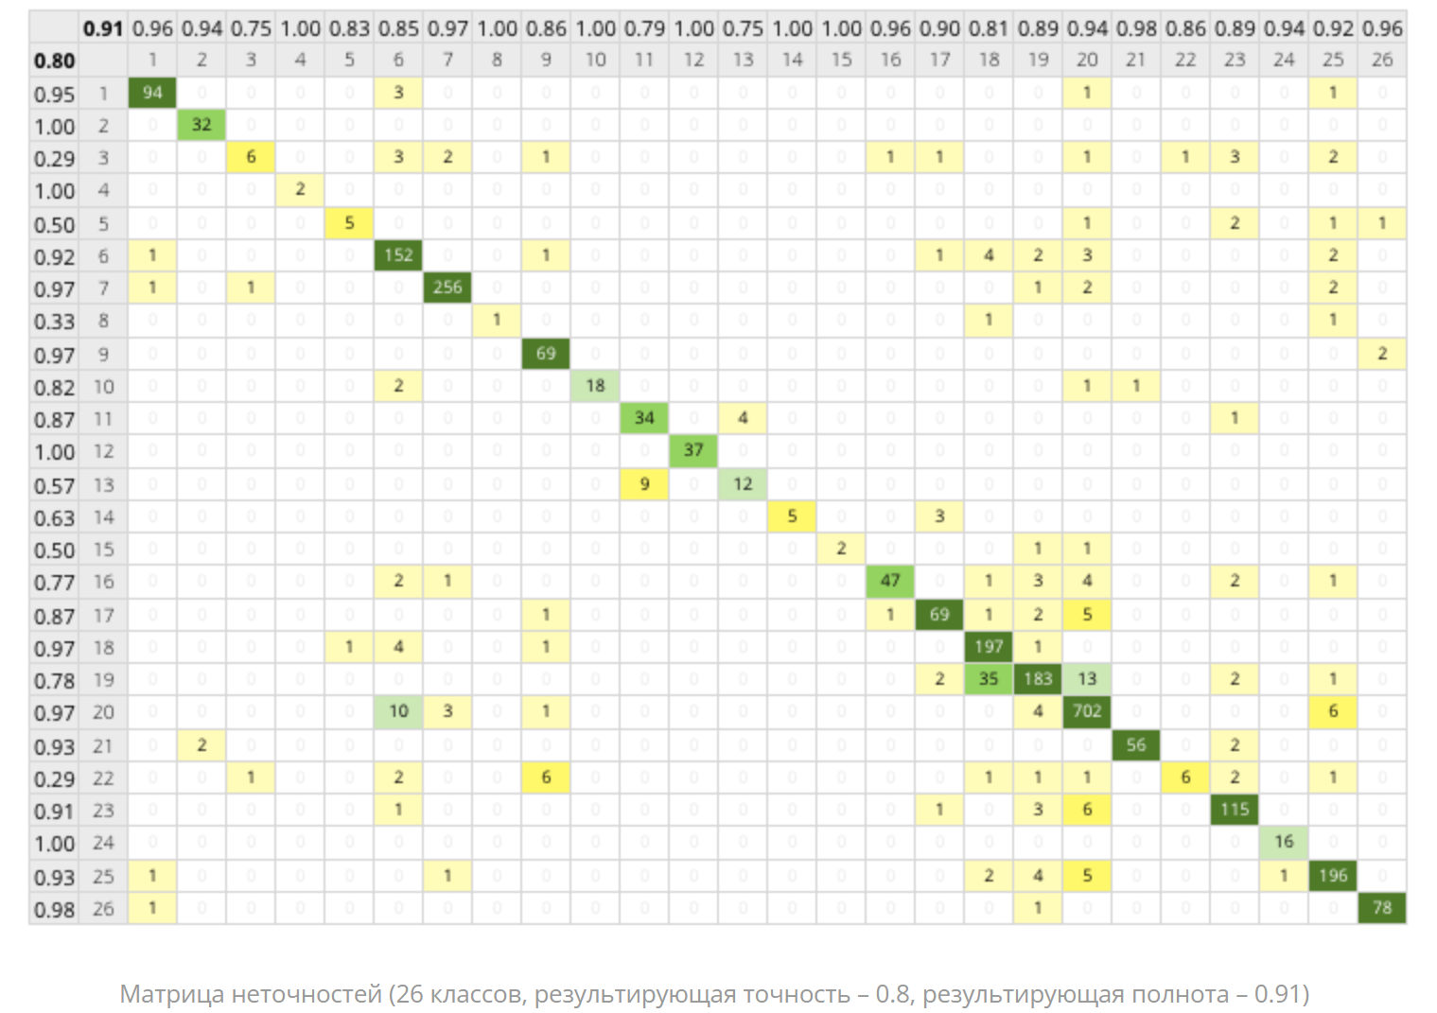
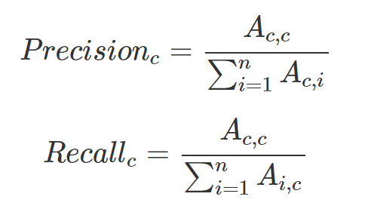
Столбец –
экспертное решение
Строка –
классификатор

Slide 35
Regression Metrics

Slide 36
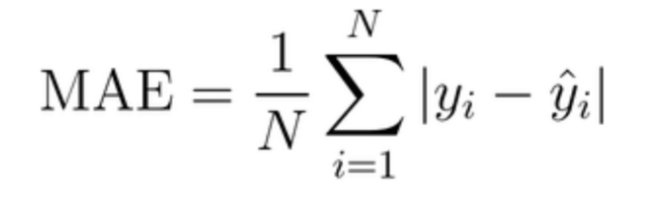
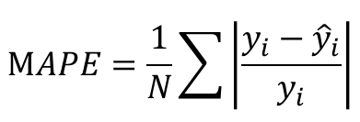
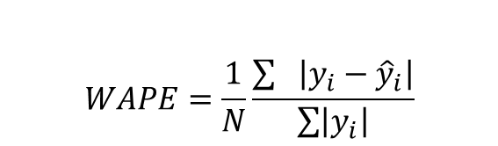
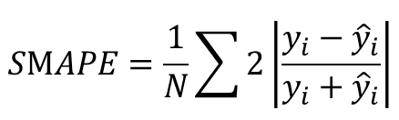
Mean Absolute Error – средняя абсолютная ошибка
MAE, mean absolute deviation
Насколько прогнозы были далеки от реальных значений.
$$MAPE=\frac{1}{N}\sum{\left|\frac{y_{i}−{\hat{y}}_{i}}{y_{i}}\right|}$$
$$SMAPE=\frac{1}{N}\sum{2\left|\frac{y_{i}−{\hat{y}}_{i}}{y_{i}+{\hat{y}}_{i}}\right|}$$
Направление ошибки?
Мы переоценили или недооценили?
$$WAPE=\frac{1}{N}\frac{\sum{\left|y_{i}−{\hat{y}}_{i}\right|}}{\sum{\left|y_{i}\right|}}$$

Slide 37
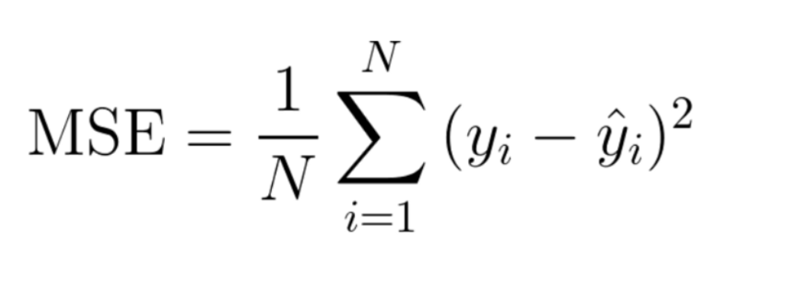
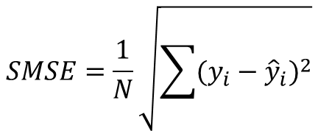
Mean Squared Error – средняя квадратичная ошибка
MSE
$$SMSE=\frac{1}{N}\sqrt{\sum{{(y_{i}−{\hat{y}}_{i})}^{2}}}$$
Какие недостатки MSE?
Достоинства MSE?

Slide 38
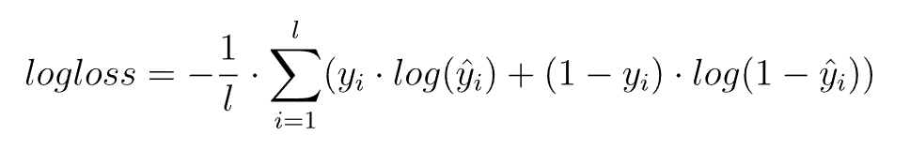
Logistic Loss – логистические потери
$\hat{y}$— это ответ алгоритма на i-ом объекте, y — истинная метка класса на i-ом объекте, а Ɩ размер выборки.

Slide 39
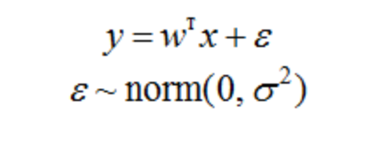
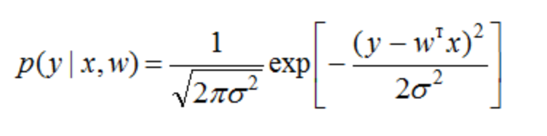
Что такое LogLoss
Мы хотим получить линейную логарифмическую функцию потерь (т. e. Веса w), которая аппроксимирует целевое значение с точностью до ошибки:
Плотность распределения:

Slide 40
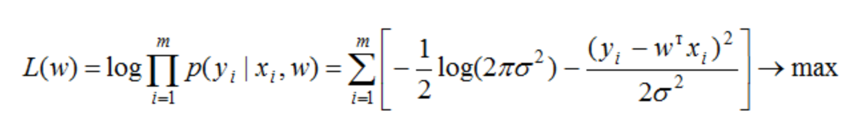
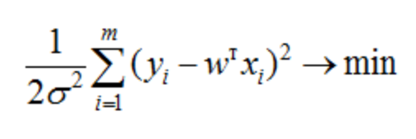
Функция правдоподобия и оценка ее максимума:
MSE

Slide 41
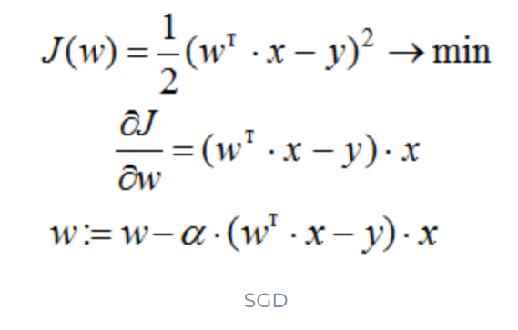
Минимазация MSE
метод стохастического градиента (SGD) для минимизации MSE:
нам нужно взять производную функции ошибки для конкретного объекта и записать формулу коррекции веса в виде "шага к антиградиенту":

Slide 42
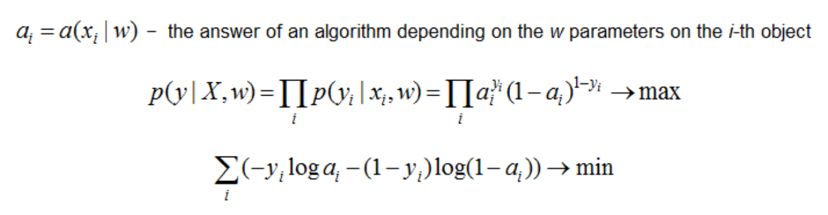
Общий случай

Slide 43
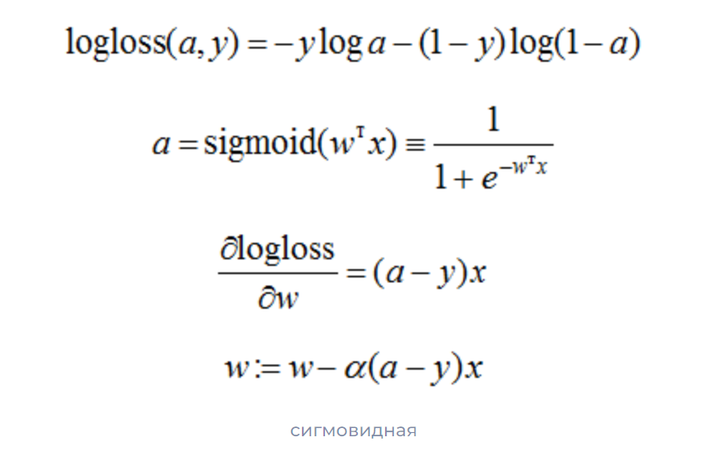
Настройка логистической регрессии методом SGD

Slide 44
R2 коэффициент детерминации

Slide 45
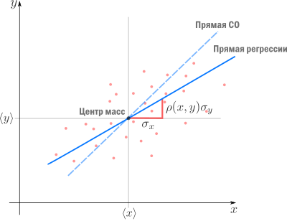

Уравнение регрессионной прямой:

Slide 46



Slide 47



Вариация исходных данных разлагается в сумму двух других вариаций: вариации случайного шума (остатков) и вариации, которая объясняется моделью (регрессии)

Slide 48


Slide 49



Мы стремимся избавиться от вариативности, связанной с шумом и оставить лишь вариативность, которая объясняется моделью.
Коэффициент детерминации
или доле объясненной вариации (доля вариации регрессии в полной вариации)

Slide 50
Недообучение Переобучение

Slide 51

Переобучение Недообучение undertraining Overtraining

Slide 52

Обучение и переобучение

Slide 53

Обучение и переобучение

Slide 54

Обучение и переобучение

Slide 55
Как избежать недообучения?
Использовать более сложную модель
Перемешивать данные после вычисления каждой эпохи (deep learning)
Добавить новые features

Slide 56
Как избежать переобучения?
Найти больше данных для train
Если новых данных нет, то аугментировать (augmentation) то, что есть
Ранняя остановка (early stopping)
Добавить регуляризацию (L1, L2 ) для весов
Dropout – выбросить часть узлов из нейронки
Dropconnect – обунулить некоторые веса

Slide 57

Dropout

Slide 58

Спасибо за внимание!
Марина Александровна Барулина
Д.ф.-м.н., директор ФМИ
marina@barulina.ru
@m_a_barulina

